Slide 1
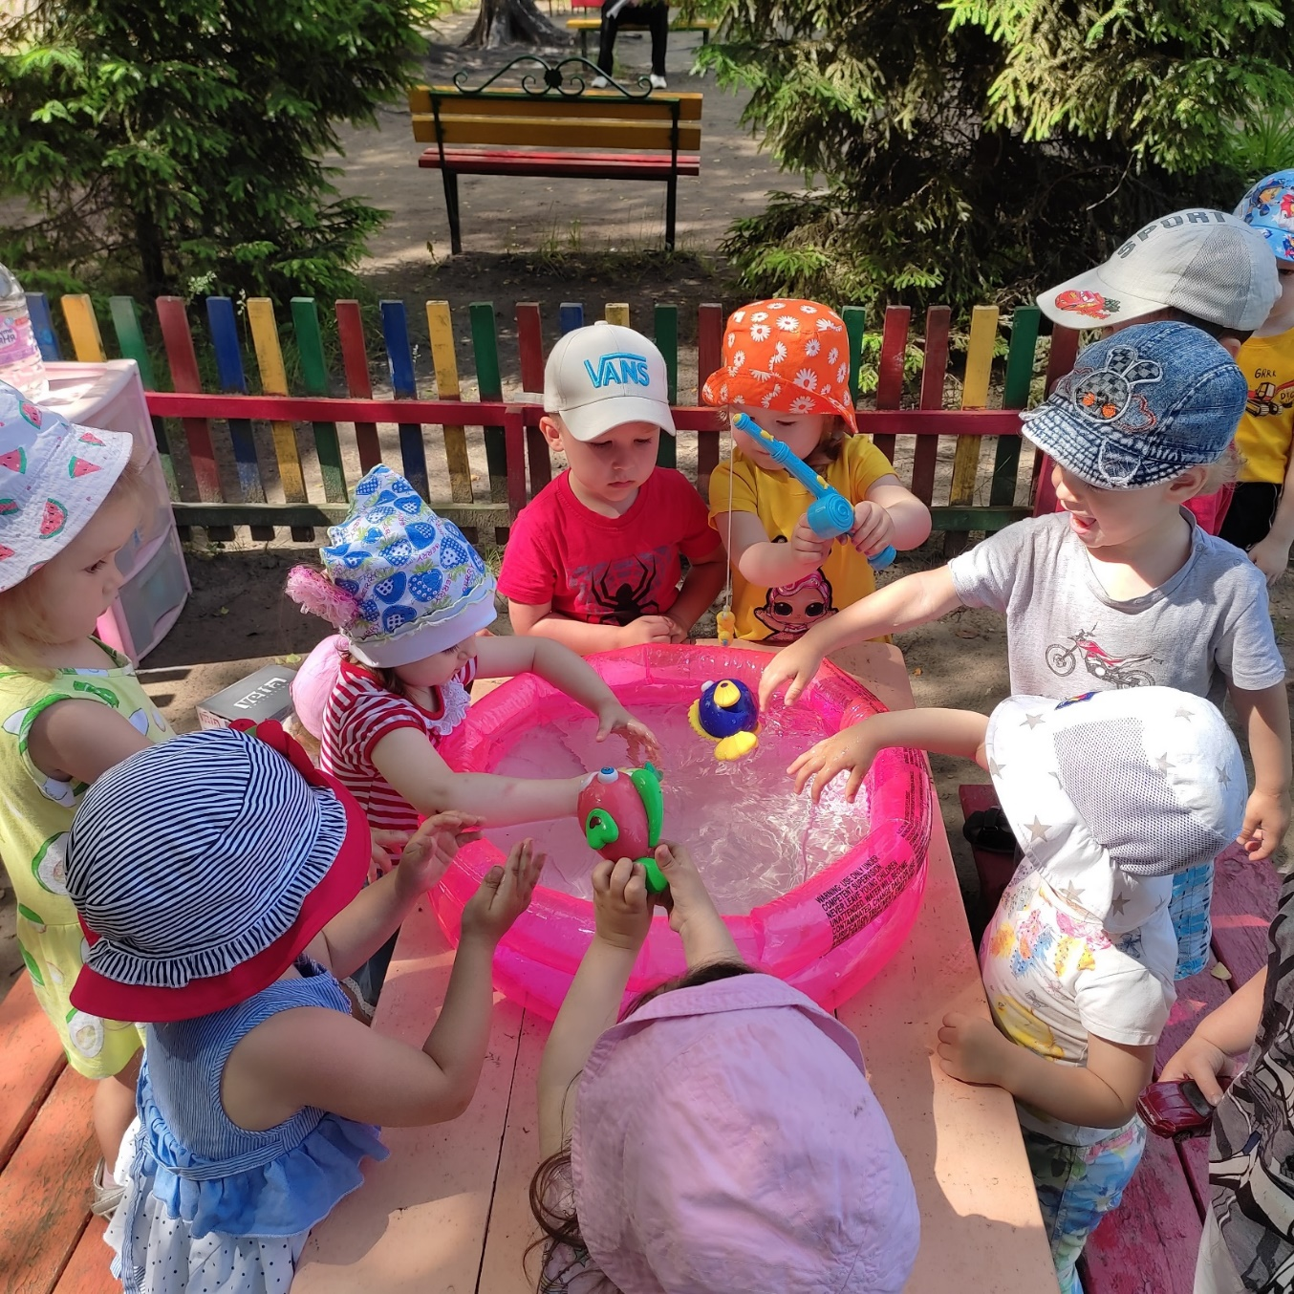

Slide 2
Организация прогулки детей в дошкольном учреждении
«День, проведённый без прогулки – потерян для малыша»
Подготовила воспитатель группы №1
Деренько Н.В.

Slide 3
Прогулка-очень важный режимный момент жизнедеятельности детей в детском саду
Цель прогулки-укрепление здоровья ,профилактика утомления,
Физическое и умственное развитие детей , восстановление сниженных в процессе деятельности функциональных ресурсов

Slide 4
Задачи прогулки:
Оказывать закаливающее воздействие на организм в естественных условиях.
Способствовать повышению уровня физической подготовленности детей дошкольного возраста.
Оптимизировать двигательную активность детей.
Способствоватьпознавательно-речевому,художественно-эстетическому,социально-личностному развитию детей.

Slide 5
Планирование прогулки:
При планировании прогулки
Основная задача воспитателя состоит в обеспечении активной , содержательной разнообразной и интересной для детей деятельности : игры , труда , наблюдений.

Slide 6
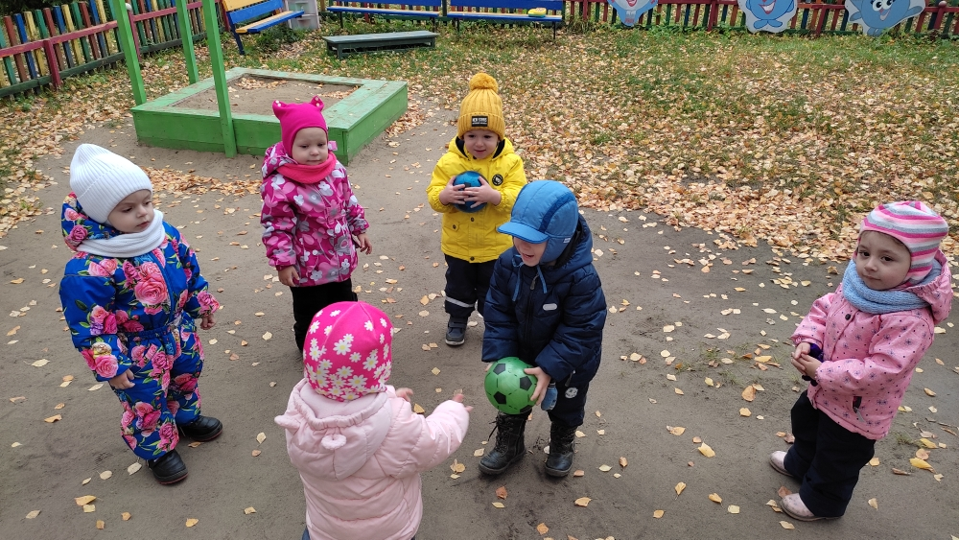
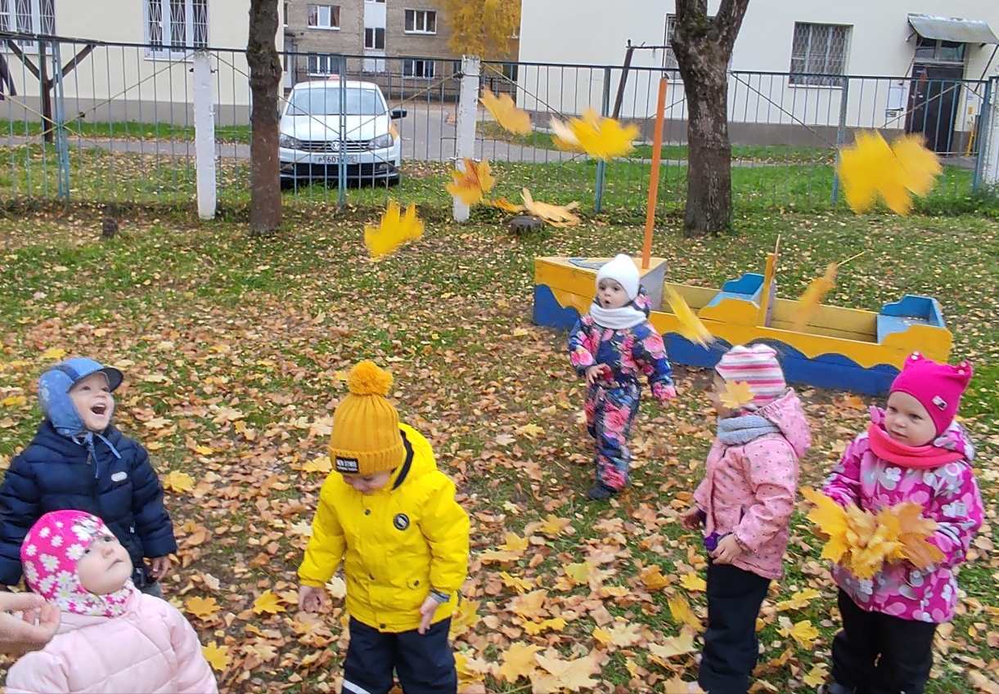
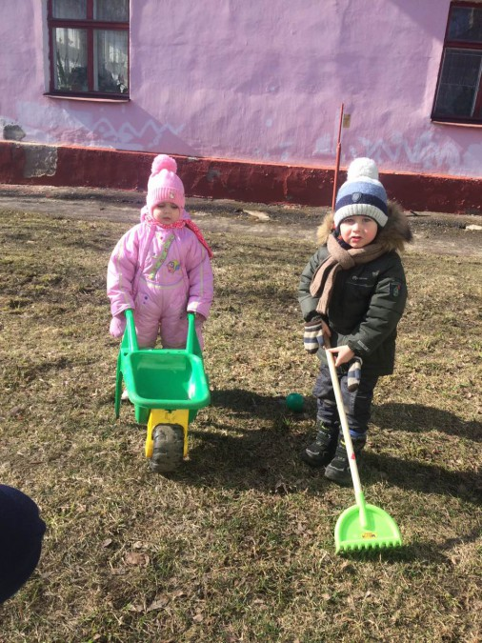

Slide 7
Требования к содержанию прогулок на участке ДОУ
Прогулка должна состоять из следующих структурных элементов
Трудовые поручения Самостоятельная
деятельность
детей
Наблюдение
Индивидуальная работа по
различным направлениям
развития воспитанников
Двигательная активность:
Подвижные игры,
спортивные упражнения

Slide 8
Наблюдение Организация наблюдений:
При планировании наблюдений воспитатель продумывает: оборудование и материалы , используемые по ходу наблюдения ,внимания детей ; приёмы привлечения внимание детей ; к наблюдению ( сюрпризный момент , загадки , постановка познавательной задачи , проблемная ситуация ); приёмы активации умственной д

Slide 9
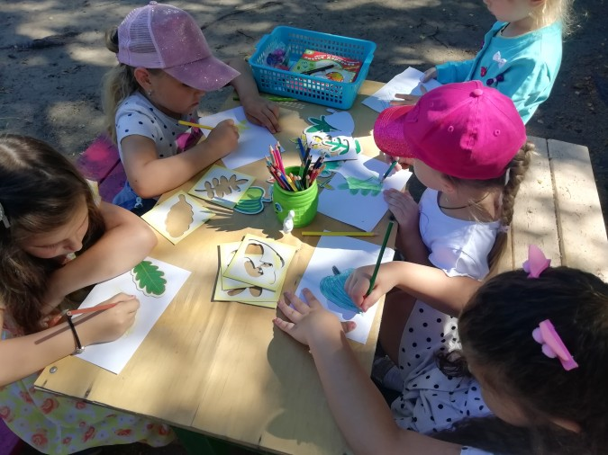
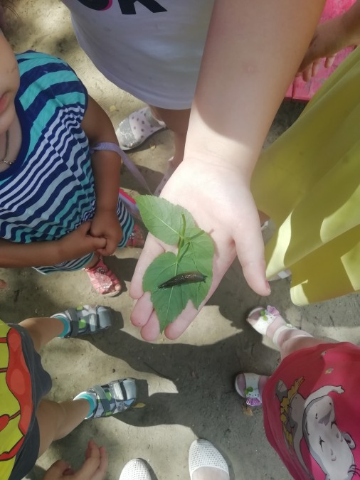

Slide 10
Организация двигательной активности
Ведущее место на прогулке отводится играм , преимущественно подвижным. В них развиваются основные движения , снимается умственное напряжение , воспитываются моральные качества.
На прогулке включаем подвижные игры:
2-3 игры большой подвижности;
2-3 игры малой и средней подвижности;
Игры на выбор детей.
Подвижная игра может быть проведена в начале прогулки , если образовательная деятельность была связана с долгим сидением детей. Если же они идут гулять после музыкального или физкультурного занятия , то игру можно провести в середине прогулки или за полчаса до её окончания.

Slide 11
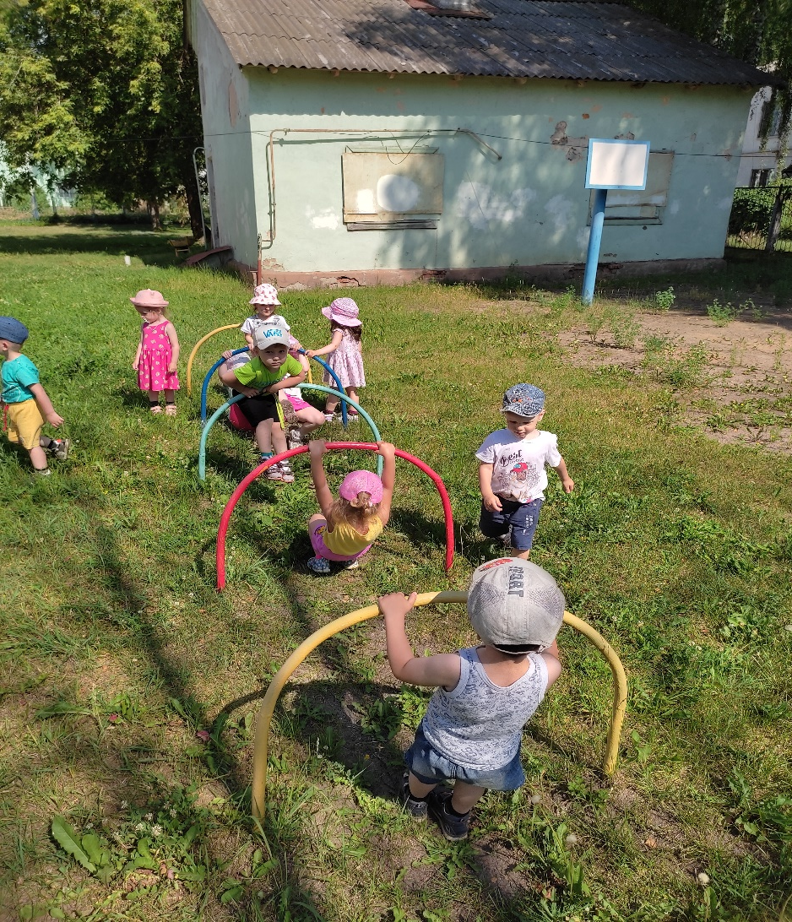
Двигательная активность

Slide 12
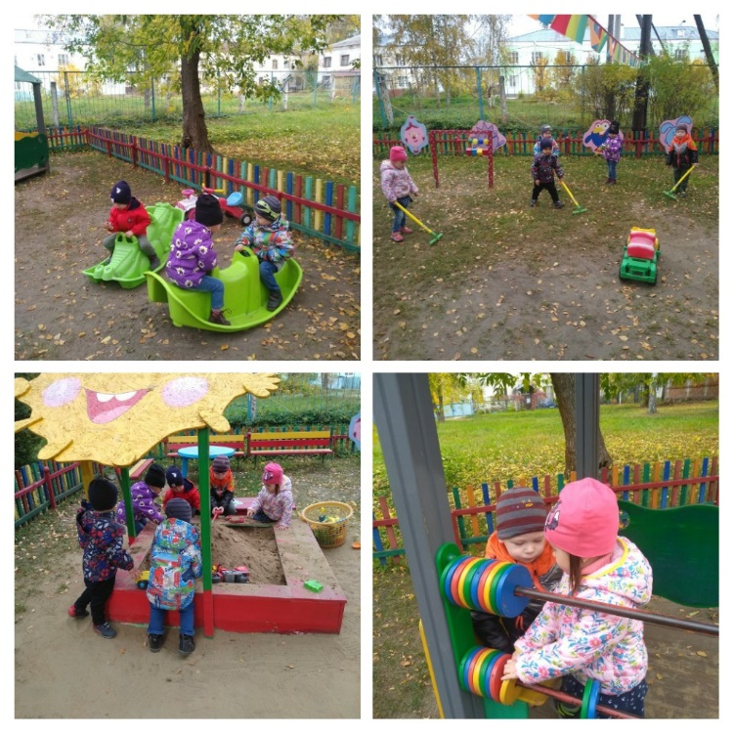

Slide 13
Все эти части структуры обязательны в прогулке они делают её более насыщенной и интересной.
Воспитанники на прогулке попадают в мир , уже знакомый, но меняющийся в зависимости от времён года климатических условий .
И наша цель во время сразу несколько задач-развивать не только физические умения , но и нравственно-эмоциональную заинтересованность детей в прогулке .
Во время прогулок необходимо детализировать знаний о различных объектах (дождь идёт , кот умывается лапой) , ориентироваться в окружающем мире ( пойдём к горке , к столу и т. д.) .
Воспитывать умение слушать взрослого и выполнять движения в зависимости от его требования .

Slide 14
Спасибо за внимание!

